Slide 1
Муниципальное бюджетное дошкольное образовательное учреждение города Иркутска детский сад №182
664047, г. Иркутск, ул. Игошина 20А, т.43-15-70, e-mail:detsad182@bk.ru
Самообразование по теме:
«Развитие мелкой моторики у детей младшего возраста, по средствам пальчиковых игр»
Подготовила:
Воспитатель
Кузнецова А.В.

Slide 2
Цель: совершенствование профессиональной деятельности и повышение профессиональной компетентности в вопросах развития мелкой моторики у детей младшего возраста по средствам дидактической игры.
Задачи:
1. Повысить собственный уровень знаний путём изучения необходимой литературы.
2. Составить план работы по самообразованию на 2020-2021 учебный год.
3. Подготовить и провести консультацию для педагогов на тему «Пальчиковые игры как средство развития мелкой моторики рук детей ран-него возраста»
4. Подготовить материал и провести мастер-класс для родителей по теме: «Развиваем мелкую моторику рук у детей в домашних условиях»

Slide 3
План работы по самообразованию на 2020-2021 учебный год.
Месяц | Цель | Содержание работы | Форма представления результатов
Сентябрь | Повысить собственный уровень знаний путём изучения необходимой литературы | Изучение современной литературы по теме самообразования | Аннотация на методическую литературу
Октябрь | Знакомство с видами пальчиковых игр. | Создание картотеки «Игры и упражнение по развитию мелкой моторики» | Картотека
Ноябрь | Повысить уровень педагогической культуры родителей педагогическое просвещение родителей; укрепить сотрудничество семьи и педагогического коллектива | Ознакомление родителей с играми, направленными на развитие мелкой моторики детей раннего возраста | Консультация для родителей «Значение мелкой моторики для развития детей», «Как развивать мелкую моторику у детей» Папка-передвижка «Мама, давай поиграем вместе!»
Декабрь | Систематизировать знания по приоритетному направлению деятельности | Повысить профессиональную компетентность в вопросах внедрения дидактических игр в современные технологии | Консультация для педагогов на тему «Пальчиковые игры как средство развития мелкой моторики рук детей младшего возраста»

Slide 4
Январь | Укреплять взаимодействие детского сада и семьи | Повысить компетентность родителей в вопросах обучения и воспитания детей дома посредствам пальчиковых игр | Мастер-класс для родителей по теме: «Развиваем мелкую моторику рук у детей в домашних условиях» Памятки и буклеты
Февраль | Систематизация знаний по изучаемой теме | Ознакомиться с материалом для написания статьи по теме самообразования | Написание статьи для электронного журнала на тему «Развитие мелкой моторики рук у детей младшего возраста, по средствам пальчиковых игр»
Март | Пополнить и разнообразить предметно-развивающую среду в группе | Использование пальчиковых игр в интегрированном занятии. | Проведение интегрированного занятия совместно с психологом
Апрель | Приобщить родителей к организации игр, в семье и в детском саду | Составление плана конспекта совместного занятия с родителями. С включением в него пальчиковой икры. | Проведение совместного занятия с родителями с включением в него пальчиковой игры.
Май | Подведение итогов | Подготовка отчета по самообразованию. | Выступление на педагогическом совете с отчетом по самообразованию.

Slide 5
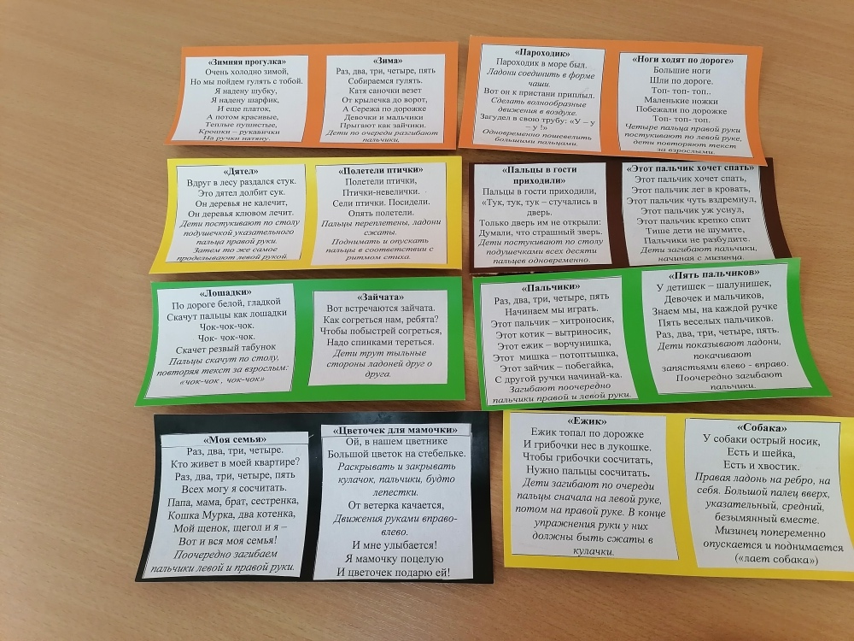
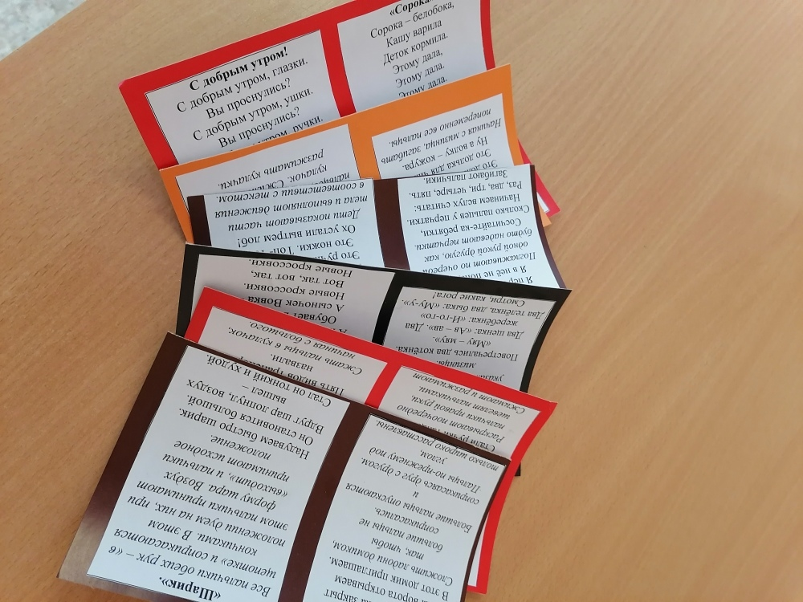
Знакомство с видами пальчиковых игр.
Создание картотеки
«Игры и упражнение по развитию мелкой моторики»

Slide 6
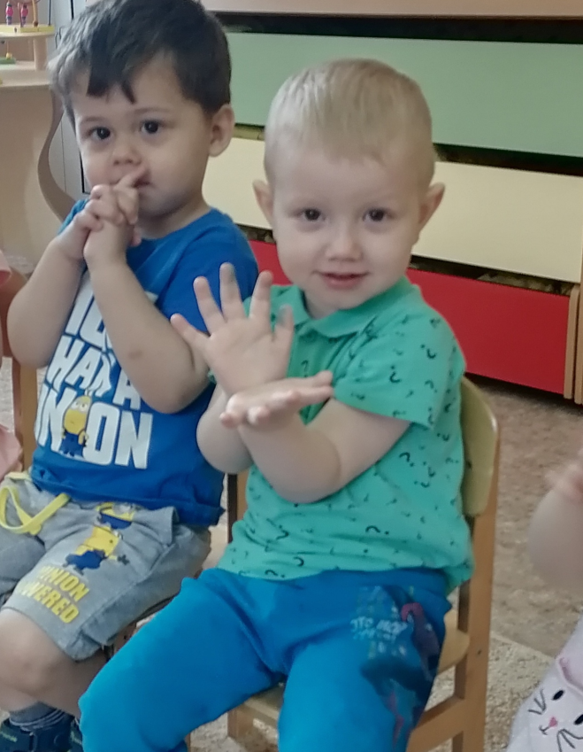
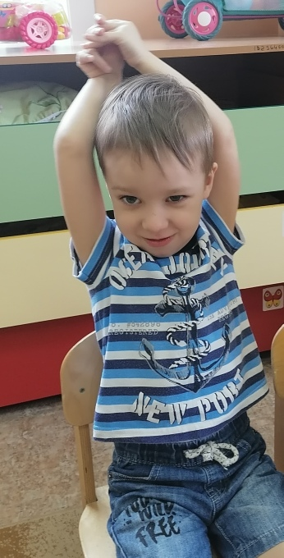
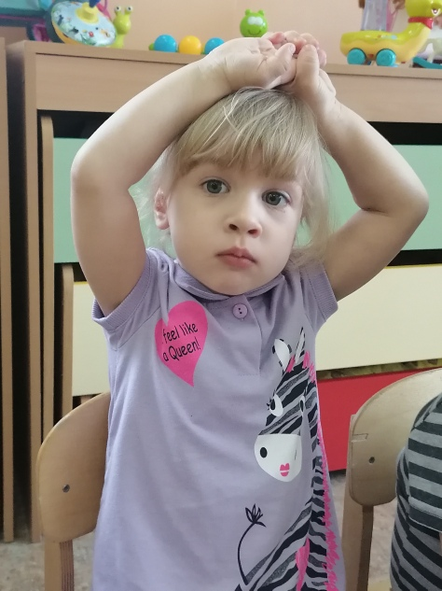
Пальчиковые игры со стихотворным сопровождением: они побуждают детей к творчеству, в стихотворной форме они запоминаются быстрее. Дети могут проговаривать и выполнять движения пальчиками как в свободное время, так и на прогулке.

Slide 7
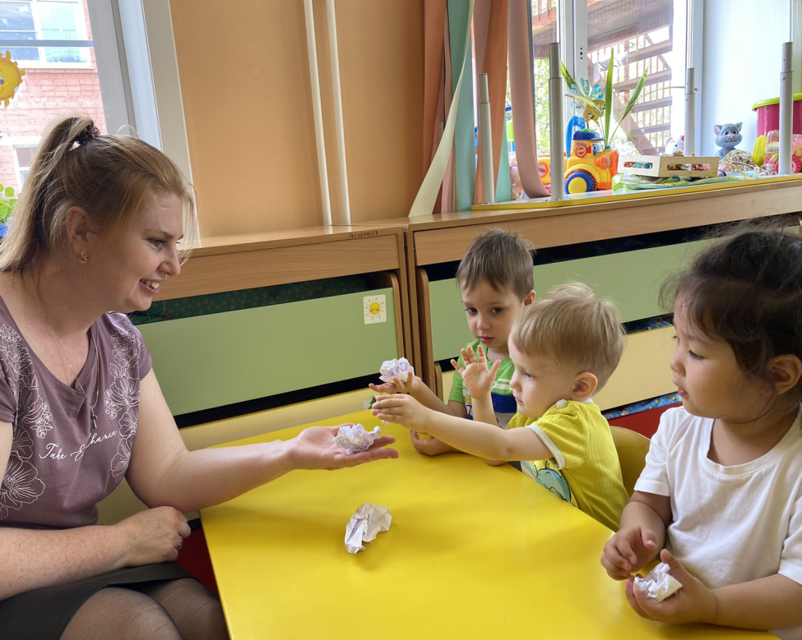
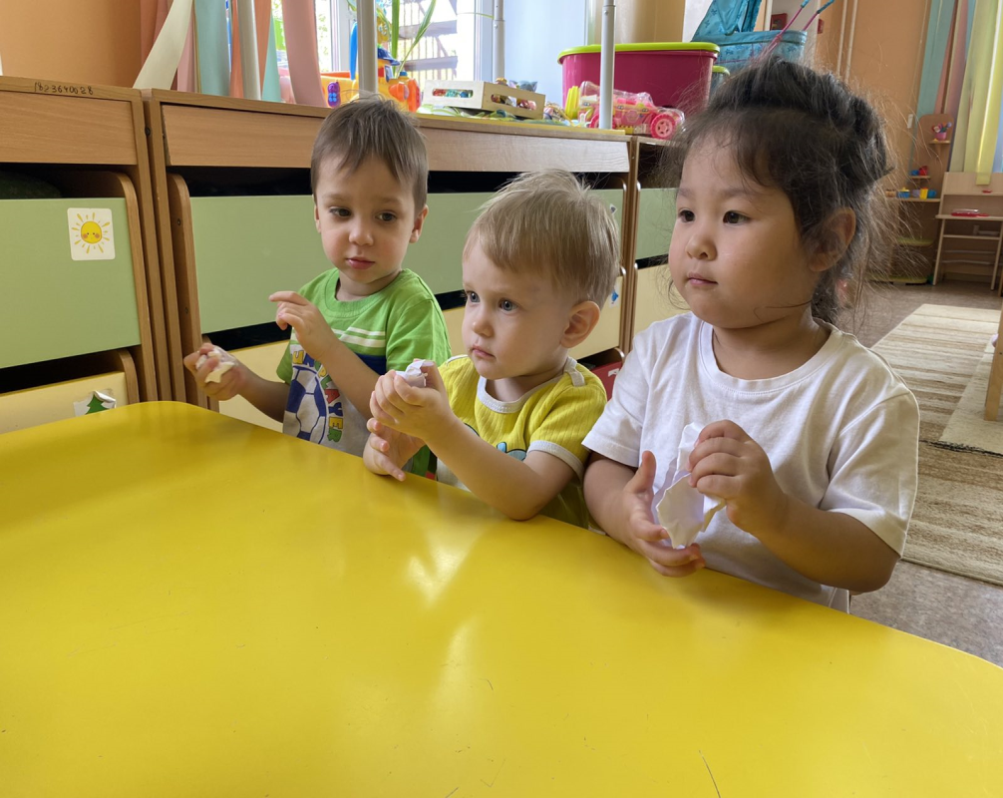
Игры с предметами, которые всегда есть в обиходе: с использованием карандаша с гранями, с прищепками, игры с пробками от бутылок, игры с сыпучими материалами (горох, фасоль, рис, гречка, пшено).

Slide 8
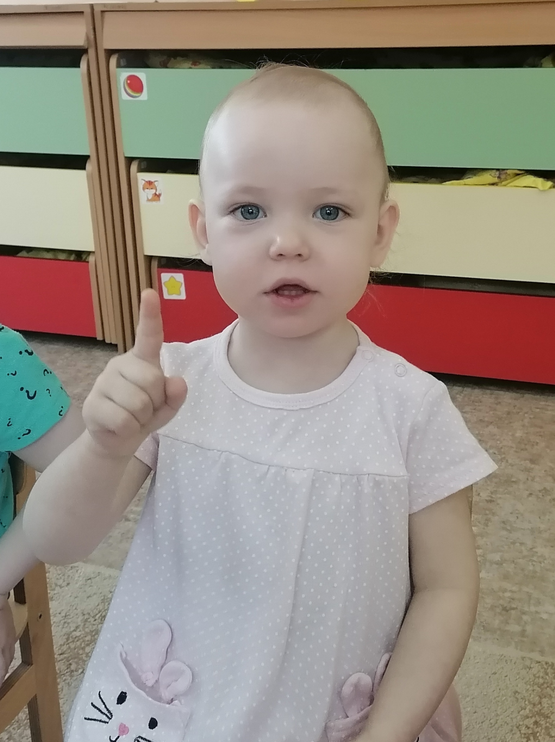
Пальчиковые игры манипуляции: они развивают воображение- в каждом пальчике ребёнок видит тот или иной образ.

Slide 9
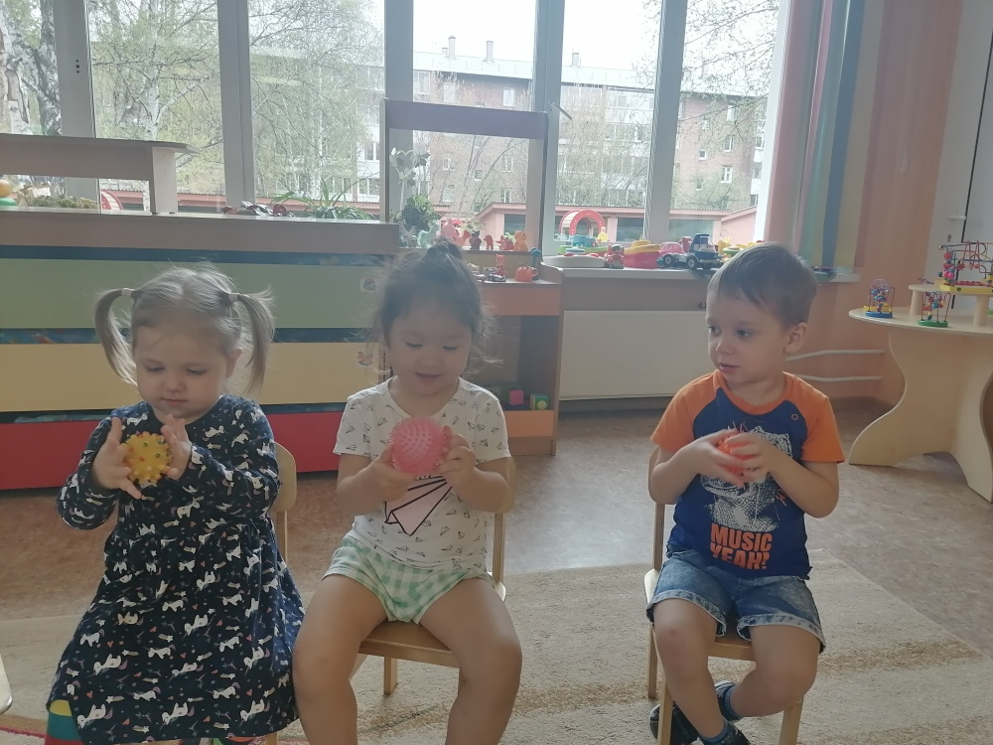
Пальчиковые игры с элементами самомассажа кистей и рук - эти игры позволяют активизировать и синхронизировать работу обоих полушарий мозга при поглаживании, растирании, пощипывании, похлопывании, сгибании, разгибании как всех пальчиков, так и поочерёдно.

Slide 10
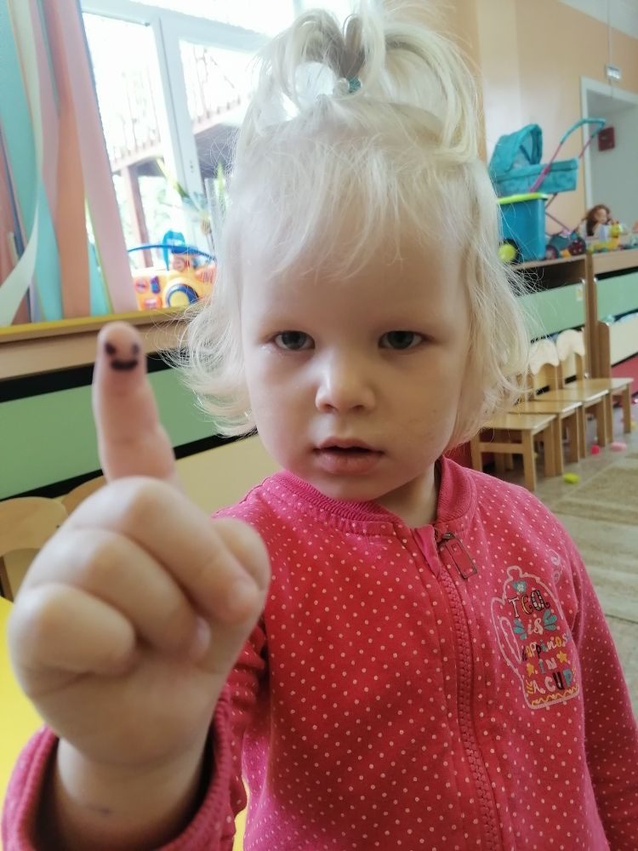
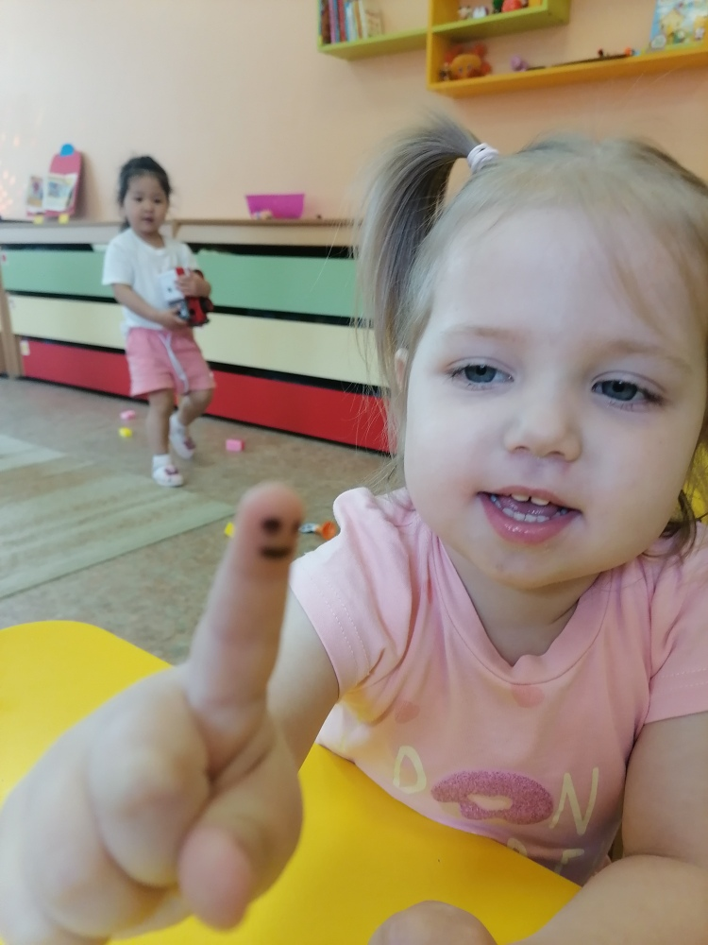
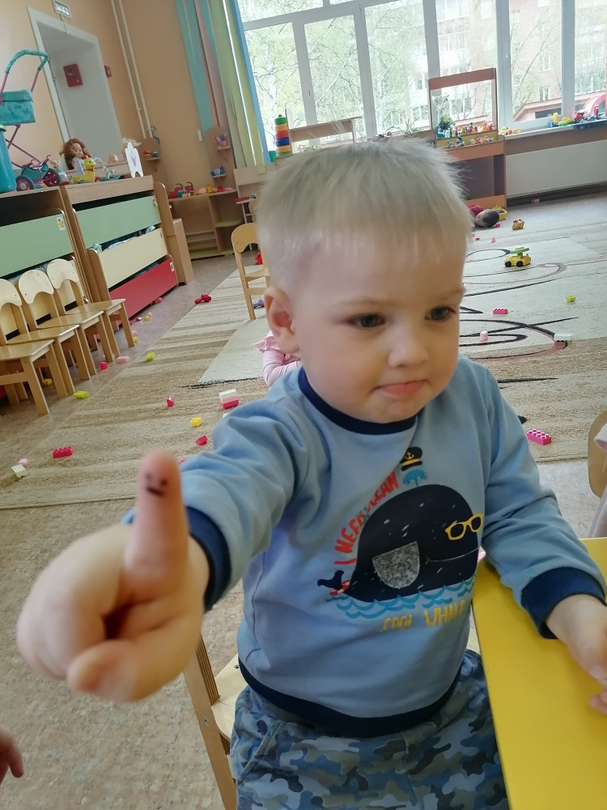
Пальчиковые игры на основе сказок-ещё один вид пальчиковых игр. Такие игры позволяют повысить общий тонус, развивают внимание, память, снимают психоэмоциональное напряжение. Можно использовать готовый пальчиковый театр, а можно нарисовать героев сказок на подушечках пальцев и проиграть в сказку с детьми.

Slide 11
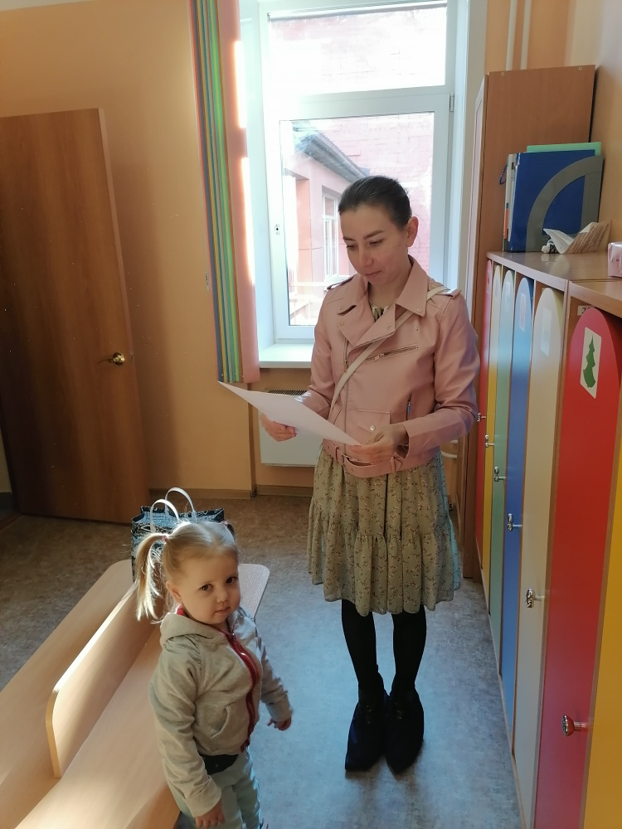
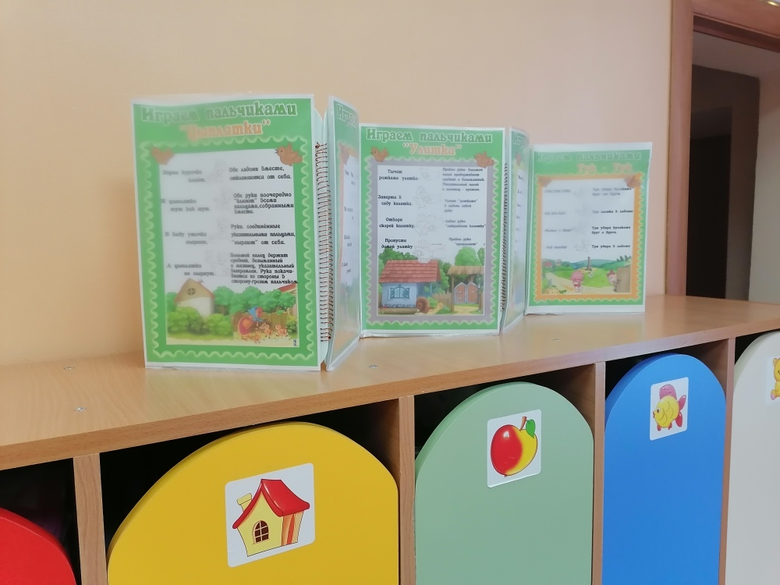
Консультация для родителей «Значение мелкой моторики для развития детей», «Как развивать мелкую моторику у детей»
Папка-передвижка «Мама, давай поиграем вместе!»

Slide 12
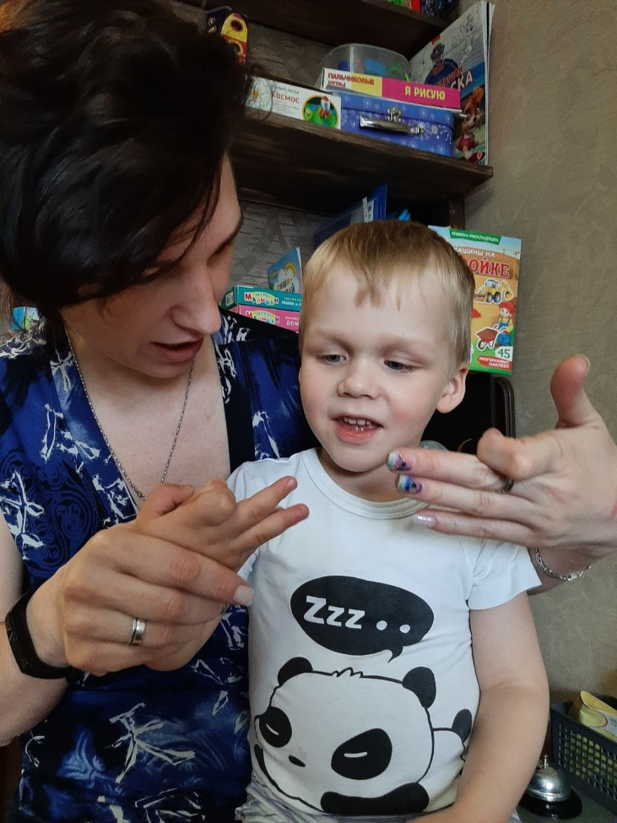
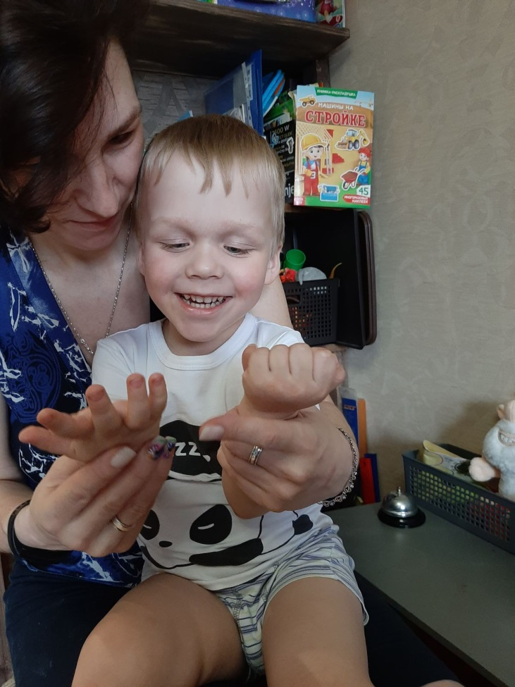
«Развиваем мелкую моторику рук у детей в домашних условиях»

Slide 13
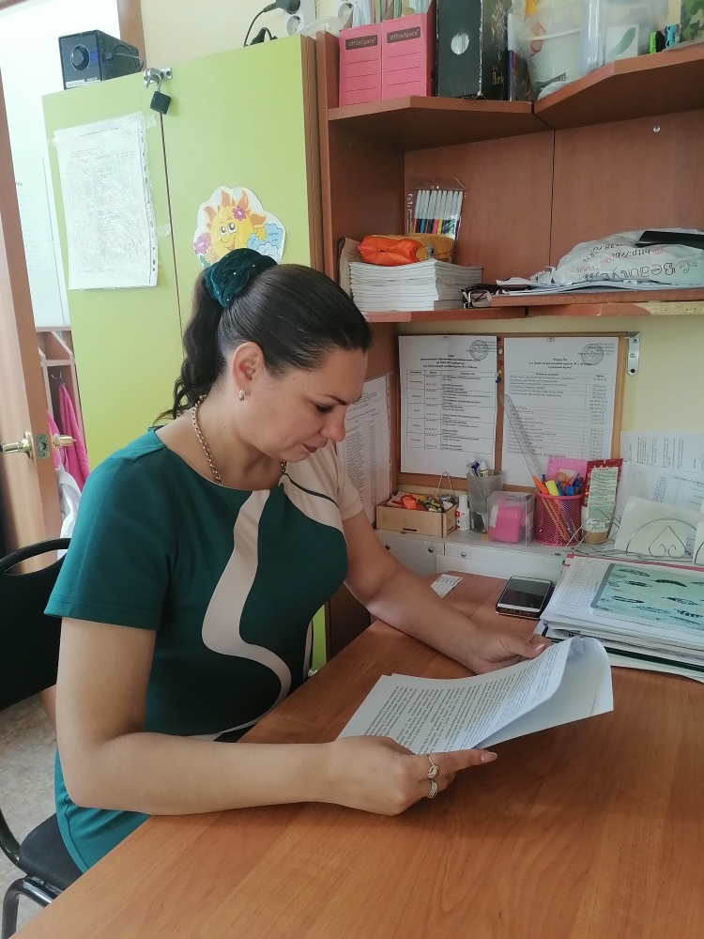
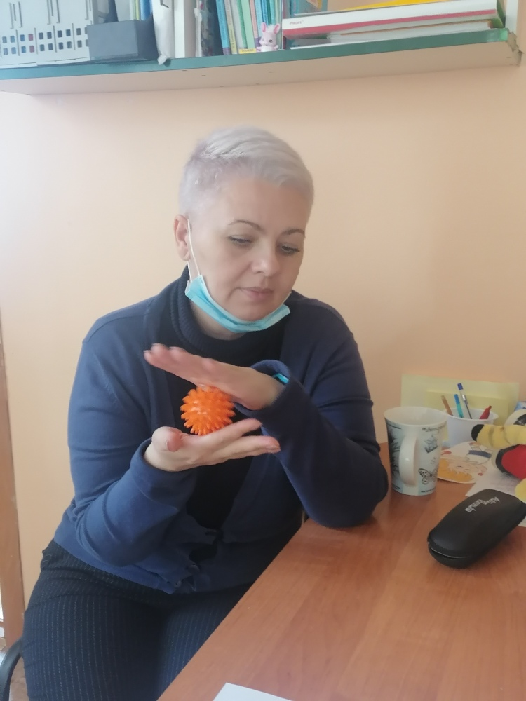
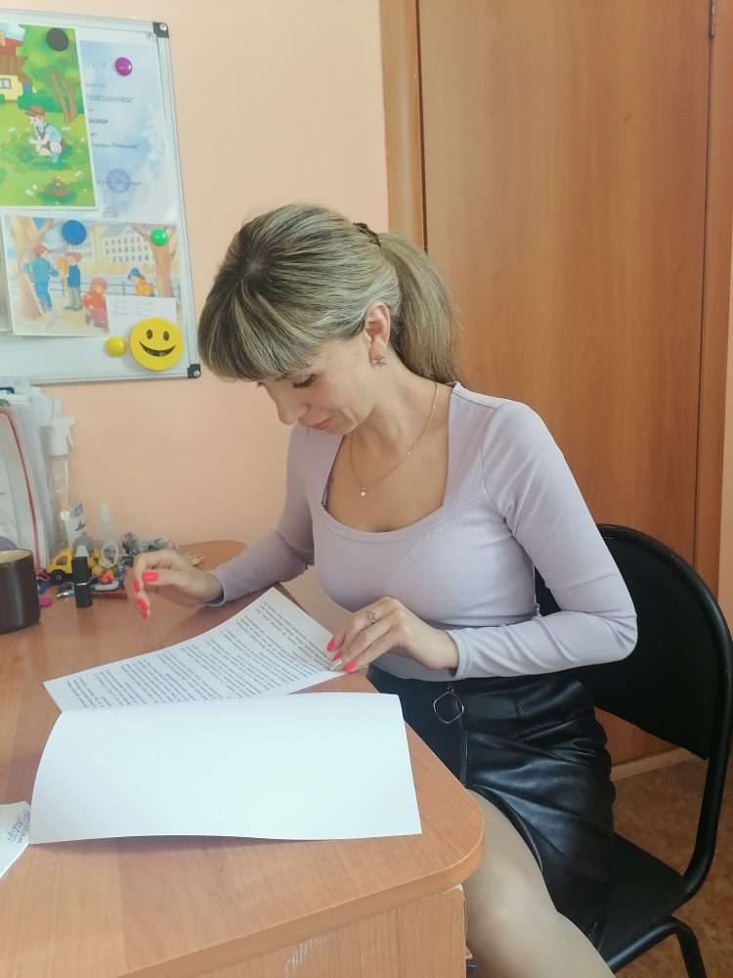
Консультация для педагогов на тему «Пальчиковые игры как средство развития мелкой моторики рук детей младшего возраста»

Slide 14
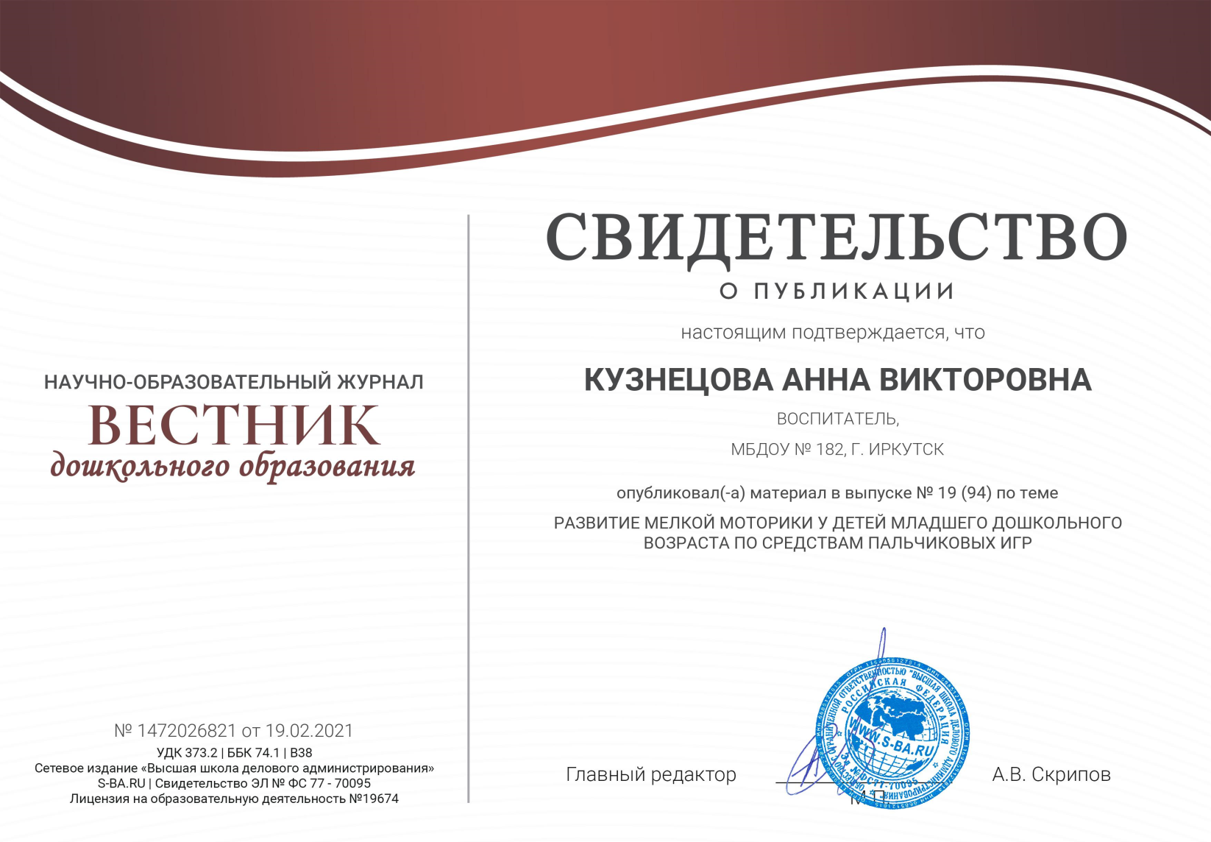
Написание статьи для научно-образовательного журнала «Вестник дошкольного образования» на тему «Развитие мелкой моторики у детей младшего дошкольного возраста, по средствам пальчиковых игр»

Slide 15
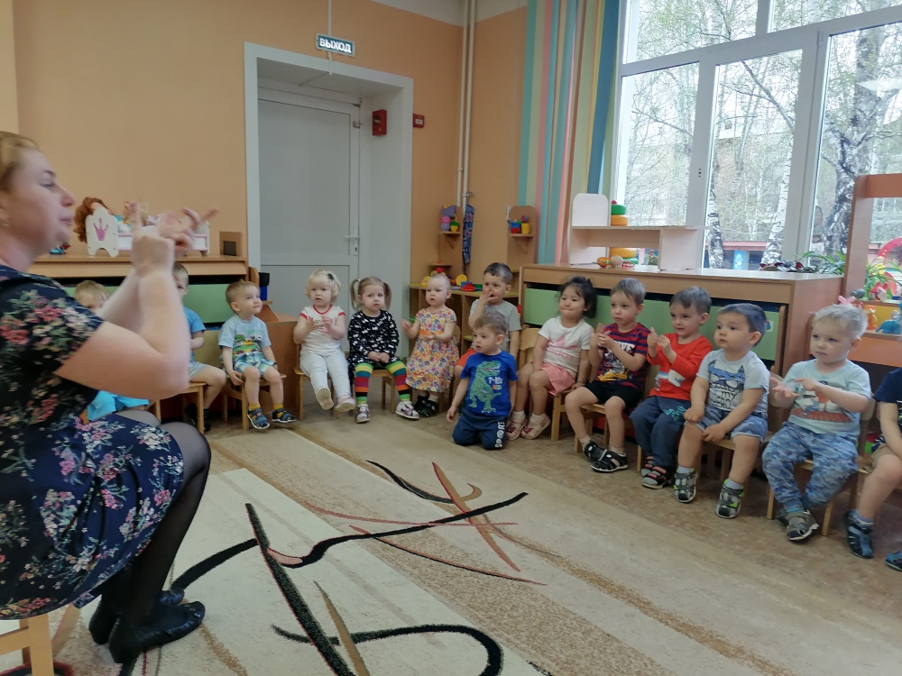
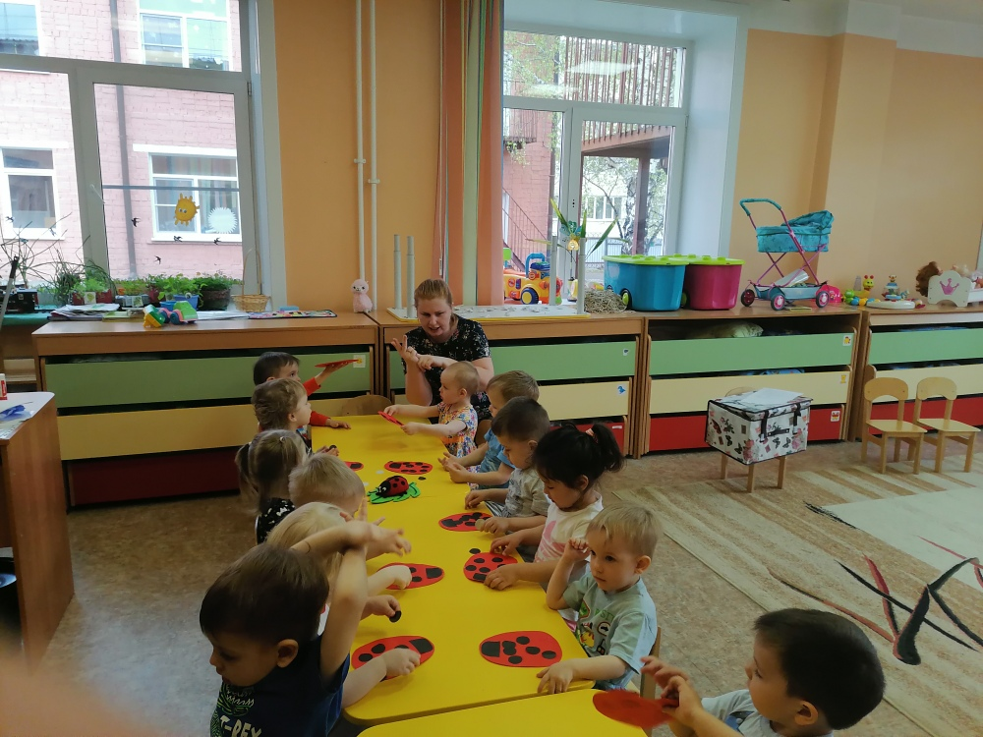
Проведение интегрированного занятия.

Slide 16
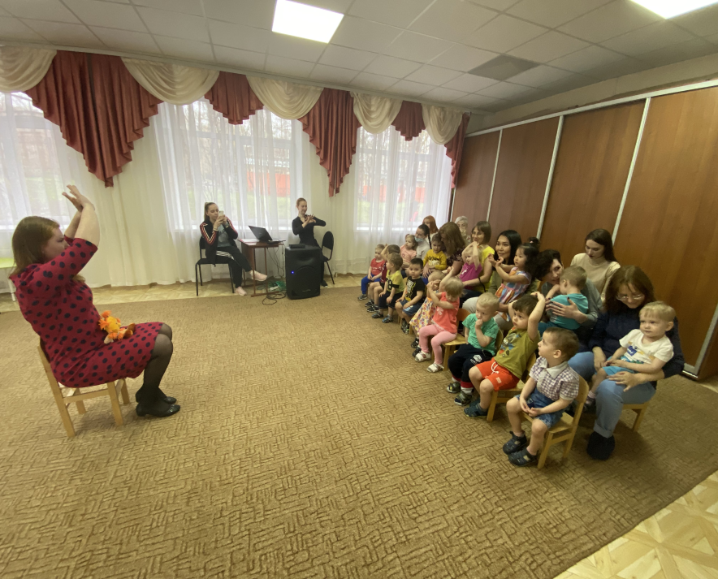
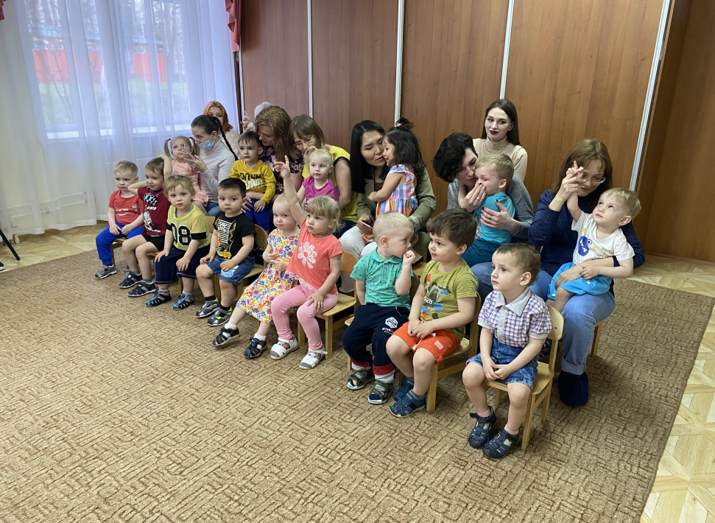
Проведение совместного занятия с родителями с включением в него пальчиковой игры.

Slide 17
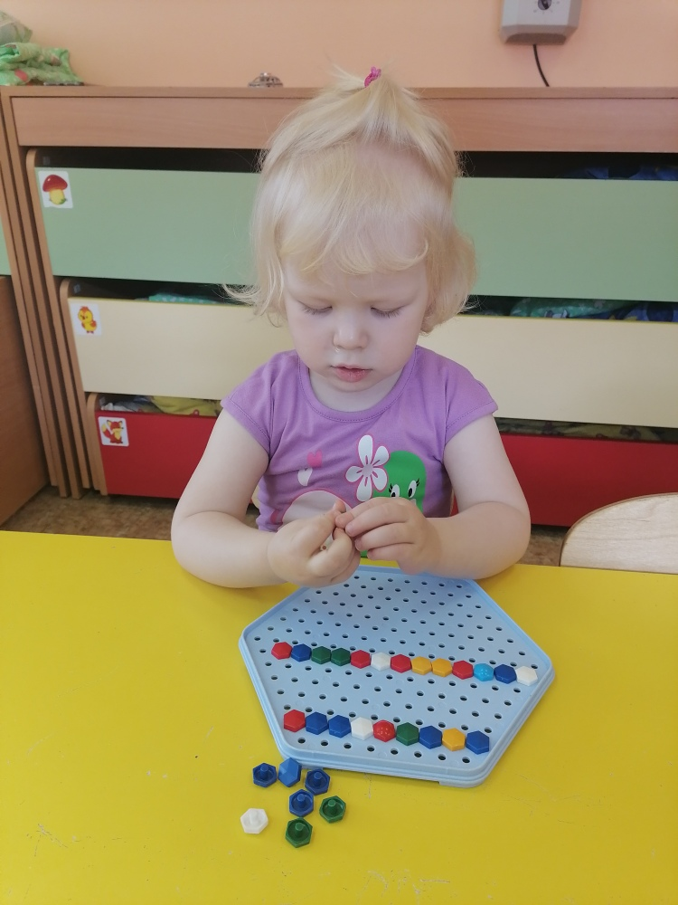
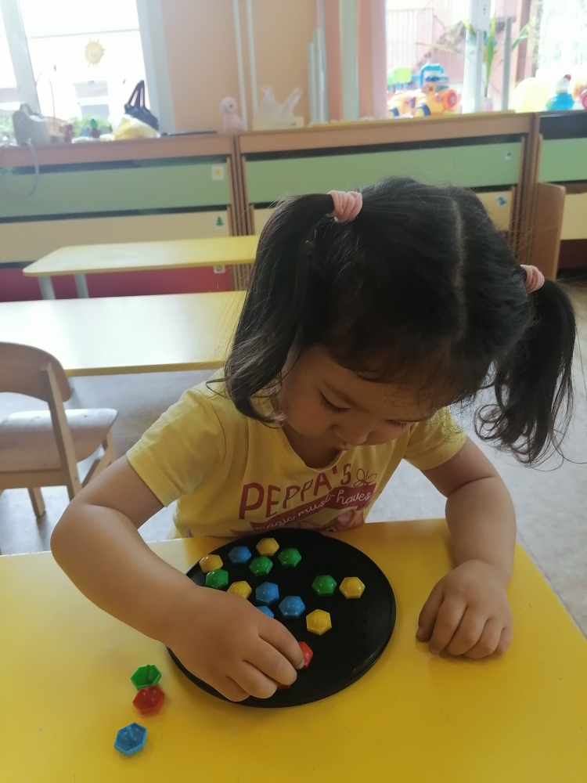
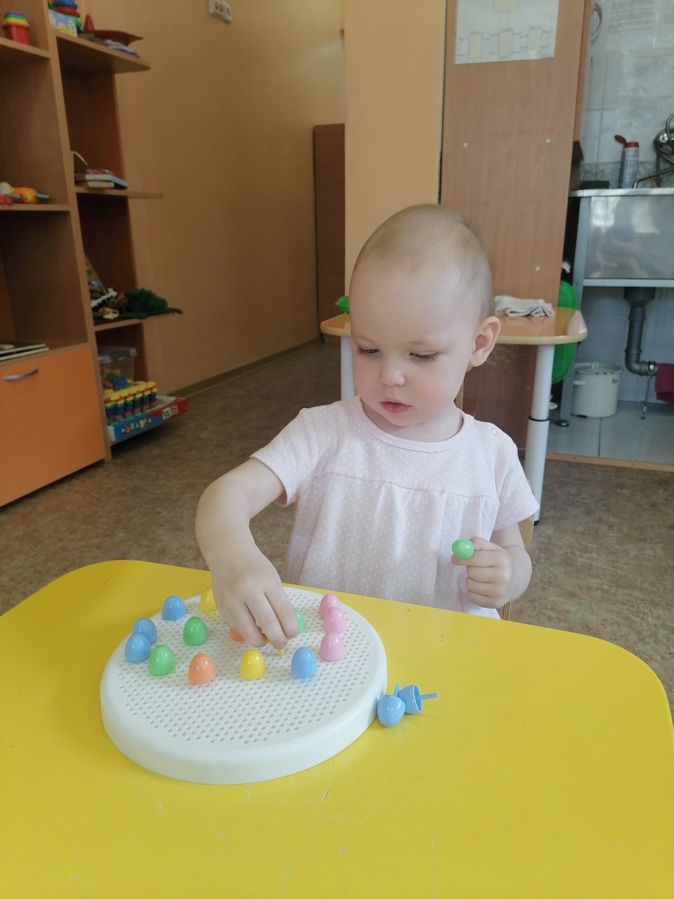
Наши результаты

Slide 18
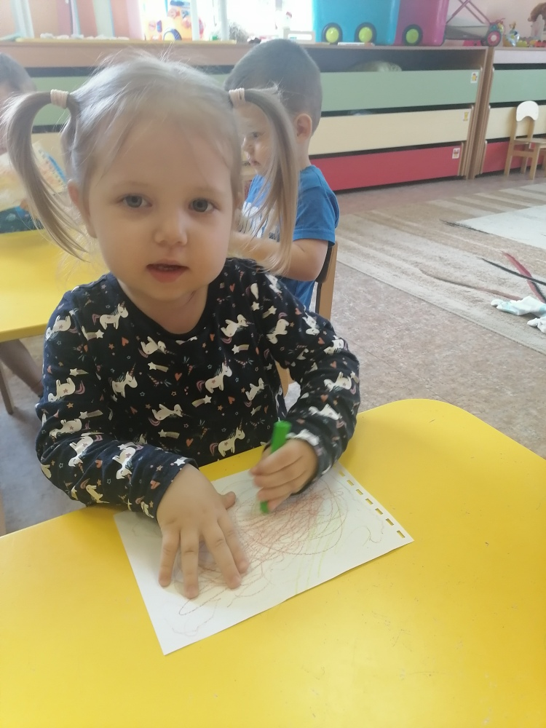
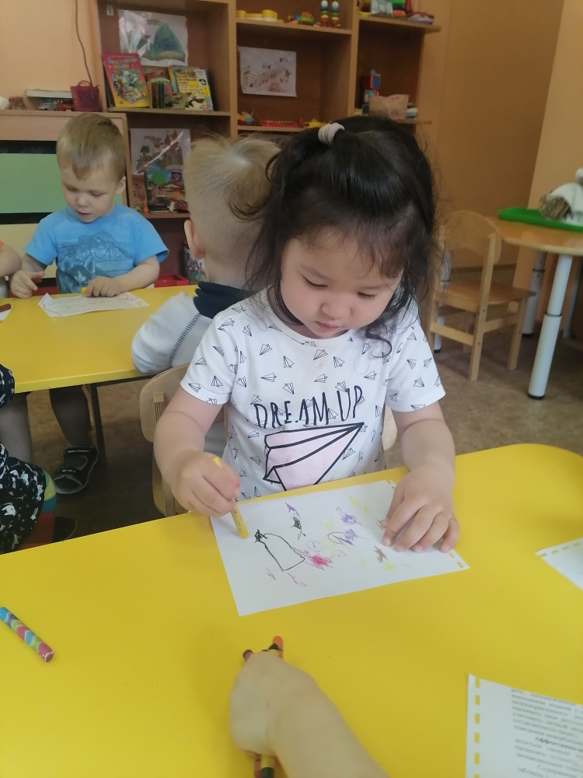
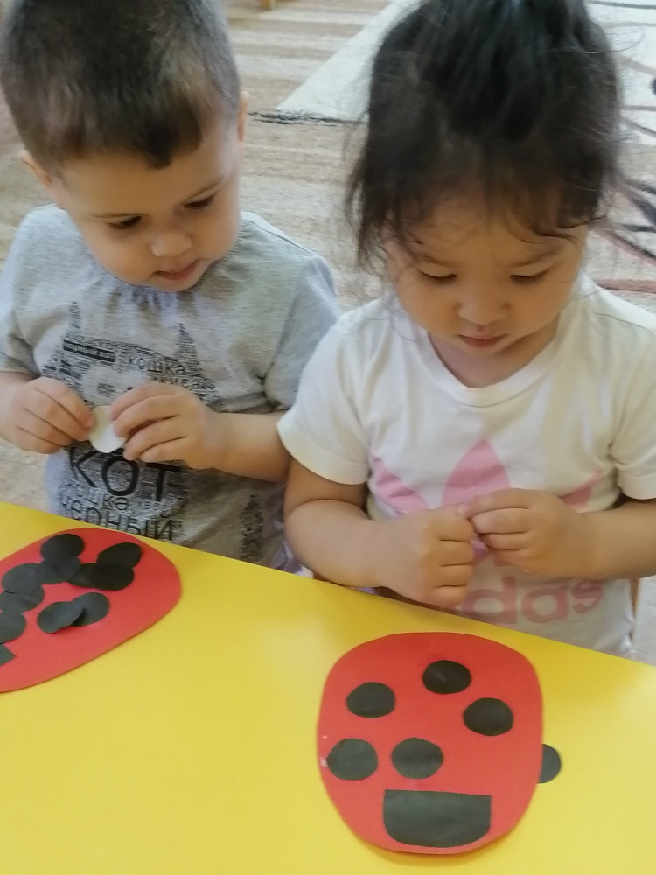

Slide 19
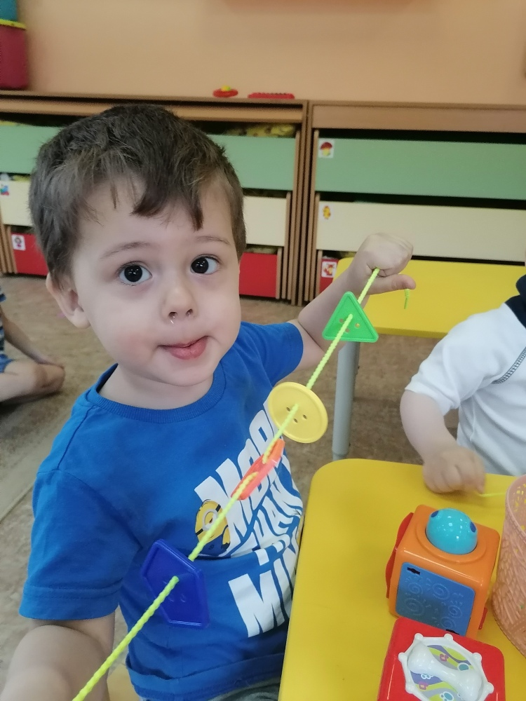
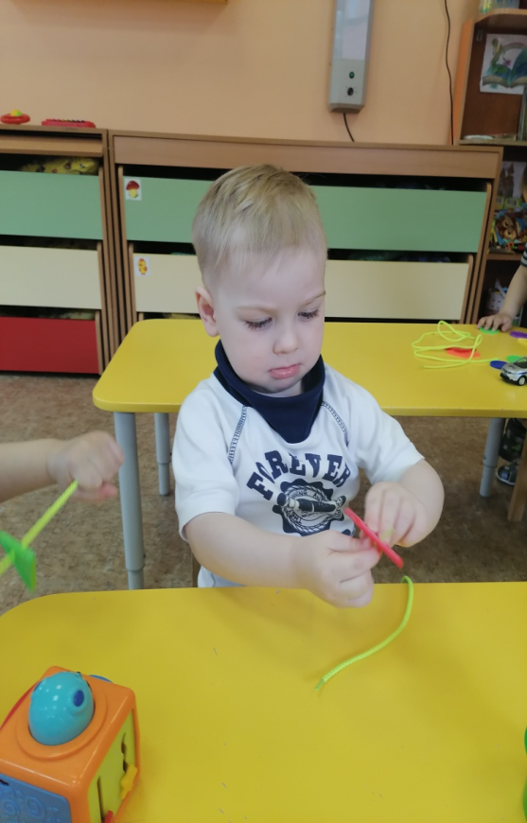
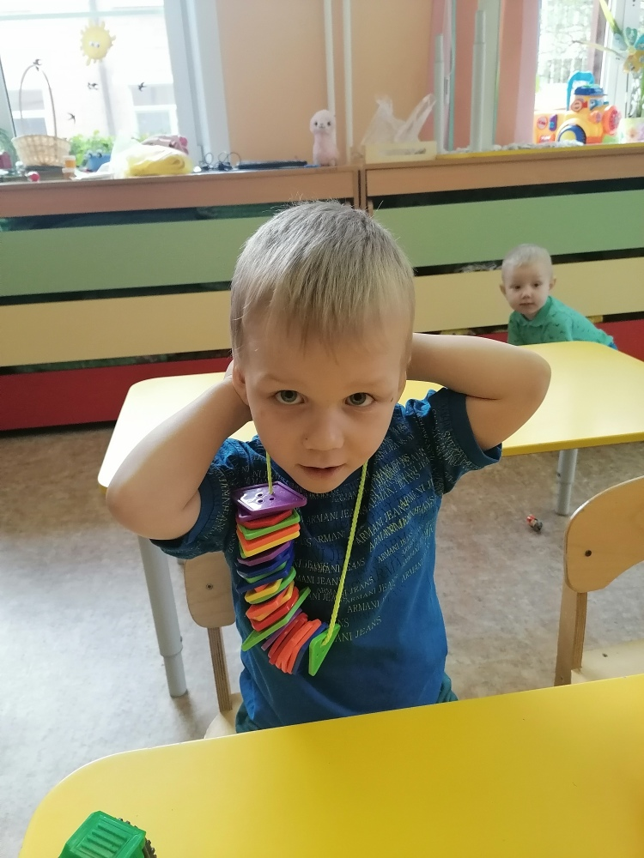

Slide 20
Спасибо за внимание!

